Slide 1

Big Data Machine Learning_02
MILESTONE
XÂY DỰNG MÔ HÌNH DỰ ĐOÁN
SỰ TRÌ HOÃN CHUYẾN BAY
NHÓM 01

Slide 2

THÀNH VIÊN
MSSV
Nguyễn Trí Dũng
20133029
Nguyễn Khoa Quang Thắng
20133090
Trương Gia Vỷ
20133115
Lê Huy Hoàng
20133044

Slide 3

I. TÓM TẮT BÀI TOÁN
II. DATASET, INPUT, OUTPUT
III. KẾT QUẢ PHÂN TÍCH
IV. ĐÓNG GÓP VÀ KẾ HOẠCH

Slide 4
I. TÓM TẮT BÀI TOÁN
Phân tích dữ liệu lịch sử các chuyến bay để xây dựng mô hình dự đoán liệu chuyến bay có bị trì hoãn – delay hay ko.
Một số câu hỏi đặt ra
- Những yếu tố nào có mối tương quan chặt chẽ với nhau ảnh hưởng đến sự delay.
- Những yếu tố nào tác động mạnh đến sự delay.

Slide 5
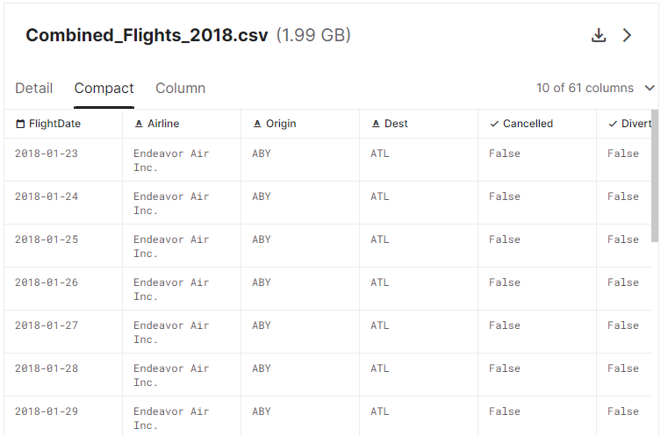
II. DATASET, INPUT, OUTPUT
Dữ liệu lịch sử các thông tin chuyến bay trên thế giới từ tháng 1 năm 2018
(4078318 dòng, 47 cột)
Nguồn – Kaggle: https://www.kaggle.com/code/robikscube/flight-delay-exploratory-data-analysis-twitch/notebook

Slide 6
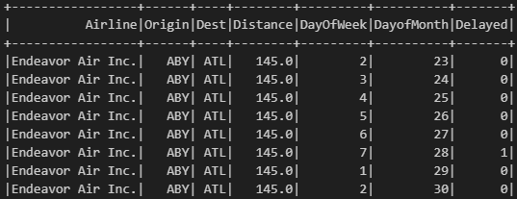
II. DATASET, INPUT, OUTPUT
INPUT:
- Airline
- FlightNumber
- DepTime: 1202 (12h02p)
- ArrTime: 1402 (12h02p)
- Distance: 145 (km)
- OriginAirport
- DestAiport
- DayOfWeek
- Month
…
OUTPUT: Delayed (Với những chuyến bay có thời gian hạ cánh ArrDelay >= 15 phút)

Slide 7
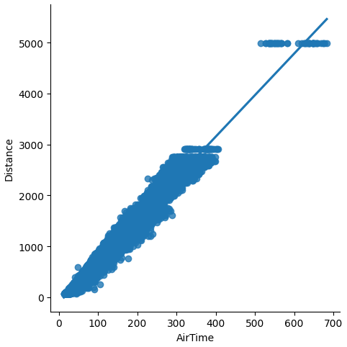
III. KẾT QUẢ PHÂN TÍCH
Trực quan hóa một số input để xem mối quan hệ giữa chúng:
- Giữa AirTime (thời gian bay) và Distance (khoảng cách)
- Giữa ArrDelay (thời gian đến) và DepDelay (thời gian đi)
- Tần suất thời gian DepDelay (thời điểm xuất phát)

Slide 8
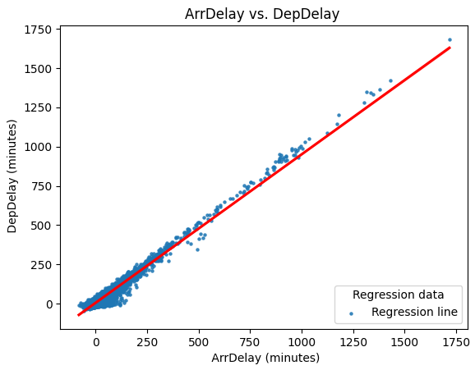
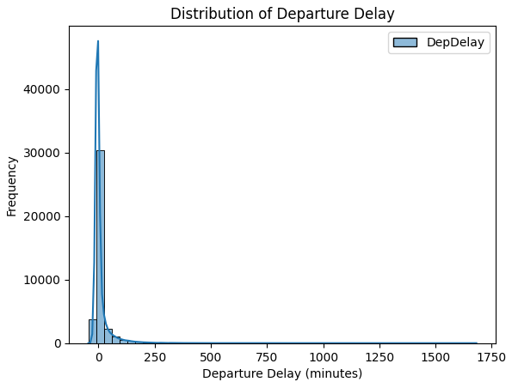
III. KẾT QUẢ PHÂN TÍCH

Slide 9
IV. ĐÓNG GÓP VÀ KẾ HOẠCH
Thành viên | Công việc
Nguyễn Trí Dũng | Chuẩn bị, làm sạch data
Nguyễn Khoa Quang Thắng | Đánh trọng số
Trương Gia Vỷ | Tìm thuật toán tối ưu
Lê Huy Hoàng | Kiểm thử, đánh giá

Slide 10
IV. ĐÓNG GÓP VÀ KẾ HOẠCH
Kế hoạch tiếp theo:
- Thống kê tóm tắt, kiểm tra mối tương quan, kiểm định giả thuật
- Áp dụng các phương pháp tối ưu hóa thuật toán

Slide 11
IV. TÀI LIỆU THAM KHẢO
Flight-Delay-prediction using Spark : https://www.kaggle.com/code/gunashankars/flight-delay-prediction-project-using-pyspark/notebook
…
Dataset: https://www.kaggle.com/code/robikscube/flight-delay-exploratory-data-analysis-twitch/notebook

Slide 12
KẾT THÚC

